Slide 1
Tievelhovartti (08.04.2025)

Slide 2
Agenda
Ajankohtaiset kuulumiset
Tievelhon rajapintakuvaukset, Josefiina ja Olli-Jussi

Slide 3
Ajankohtaiset kuulumiset (data)
Ladottavien pintarakenteiden pinta-alat on täydennetty siltä osin kuin mahdollista Velhoon
ELYjen tiestötietovastaaville toimitettu listat kohteista joilla puolitieto (vaatii sijainnin osalta tarkennuksia)
Ladottaville pintarakenteille viety pinta-alatieto (16352/19033)
Pinta-alat löytyvät hoidon kilpailutusraportilta 2.18 kivetyt alueet
Rajoitukset ja päätökset: Erikoiskuljetusreitit
Lisätiedot kentästä poistettu sopimustiedot erl03 Fingrid (näkyy vielä tietorakenteissa)
Poistettu myös VäyläMapista
Inventointi ohjelmat (muu urakka)
Pyritään viemään inventointiohjelmat mahdollisimman aikaisessa vaiheessa Tievelhoon, jotta läpinäkyvyys tekemiseen mahdollistuu.
Analytiikassa kehitteillä raportti inventointien suunnittelun/ohjelmoinnin tueksi, jossa hyödynnetään Tievelhon inventointiohjelmiin liittyviä metatietoja ja sijainteja
Tukiklinikka materiaaleissa lisää dataan liittyvää: https://ohje.velho.vaylapilvi.fi/tievelho/koulutukset-ja-tilaisuudet/tievelhon-tietojen-yllapidon-tukiklinikka/.

Slide 4
Ajankohtaiset kuulumiset (määrittely)
Tiealueen poikkileikkaus kuvauksia, määritelmiä ja poikkileikkauskuvia lisätty ohjesivulle (erotusalueet, keskialueet ja liikennesaarekkeet): https://ohje.velho.vaylapilvi.fi/tievelho/tietorakenne/ominaisuudet/tiealueen-poikkileikkaus/
Määrittelyssä edetään seuraaviin tiealueen poikkileikkauksen kohdeluokkiin. Yksi tärkein päätettävä/määriteltävä asia on välialueeseen liittyvät keskeneräiset/epäselvät määritelmät esimerkiksi leveyksien hallinta.
Tievelhon rajapintaohjeistukset päivitetty: https://ohje.velho.vaylapilvi.fi/rajapinnat/uusi_tievelhon-rajapinnat/. Tarkempi esittely Tievelho vartin teemaosiossa tänään.
Kohdeluokkakohtaisten ohjeiden työstäminen aloitettu ja ensimmäiset kohdeluokat validointiin käyttäjille mahdollisimman pian.
Muutokset: https://ohje.velho.vaylapilvi.fi/tievelho/tietorakenne/tietorakennemuutokset/

Slide 5
Ajankohtaiset kuulumiset (käyttöliittymä)
Käyttöliittymän toiminnallisuuksissa ollut viime aikoina valitettavia bugeja joihin tulossa korjaukset tällä viikolla testattavissa. Tunnistetut bugit alla:
Samalla sijainnilla olevista pistemäisistä kohteista vain yksi tullut näkyviin tiekohdehaussa
Lisärajauksissa (aluerajaukset) ollut haasteita tiekohdehaussa
OID haku kaatuu kun pituus tietoa ei ole saatavilla
Päällystetyyppi ei näy oikein tieosuushaussa
Tiekohdehaussa ei voi tehdä päivämäärä + ominaisuustietorajausyhdistelmiä, jos mukana aluerajauksia
Osoitevälirajaus (ajoratarajaus) ei toimi oikein
Kaikki yllä mainitut bugit korjaantuu seuraavassa tuotantoon viennissä.
Tieosuushaun osalta dataan liittyvät haasteet liittyvät pääosin hakuihin, jotka sisältää maanteiden hoitourakkatietoja. SYY tieosuuhaku pohjautuu indeksointiin ja urakoiden indeksointi on raskasta.
Latauspalvelun vanha versio otetaan pois käytöstä 5.5.2025. Rajapintakäyttäjille viestitään tarkemmin sähköpostitse.

Slide 6
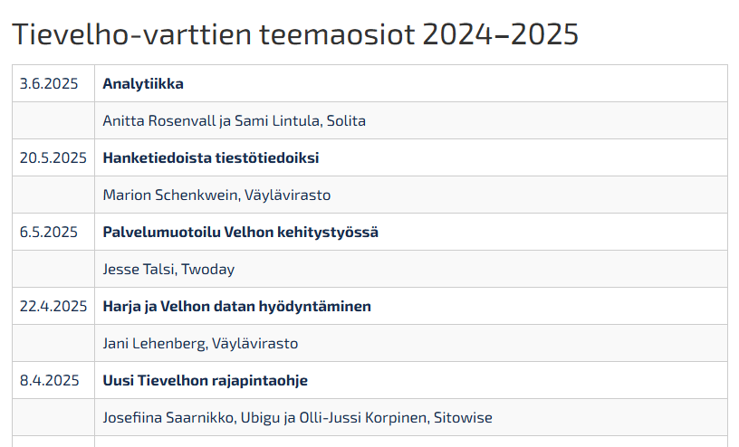
Muuta
Tievelho-vartin teemaosiot täydentynyt ohjesivuille.
3.6 viimeinen Tievelho-vartti ennen kesälomia. Elokuun 12 päivä jatkuu.
https://ohje.velho.vaylapilvi.fi/tievelho/koulutukset-ja-tilaisuudet/tievelho-vartit/

Slide 8
Tievelhon rajapintojen käyttö
Tievelho-vartti 8.4.2025
Notes:
Näytä aivan ensimmäisenä, mistä nämä ohjeet ohjesivulta löytyvät. Myös API-tunnusten pyytäminen ja autentikointi. (Josefiina)

Slide 9
Tiedon toimittaminen ja hakeminen
Velho
Käyttöliittymähaku
Käyttöliittymän kohdekortti
Excel-
pohja
Operointi- palvelu
Operointi- palvelu
Vastaus tieto-pyyntöön
Rajapinnat:
Rest-API rekisterirajapinnat
Lähetyspalvelu
Metatietopalvelu
Rajapinnat:
REST-API rekisterirajapinnat
Hakupalvelu
Latauspalvelu
Metatietopalvelu
Notes:
Tiedon toimittamisen ja hakemisen yksinkertaistettu malli (”perustapaukset”) (Olli-Jussi)

Slide 10
Ohjesivun sisältö
Rajapintaohjeistus: https://ohje.velho.vaylapilvi.fi/rajapinnat/uusi_tievelhon-rajapinnat/
Tietorakenne, rekisterit, tietokokonaisuudet, kohdeluokat ja temporaalisuus
Yleiskuvaus rajapintapalveluista
Kertoo lyhyesti, millaiseen käyttötarkoitukseen palvelu soveltuu
Rajapintojen käyttö
Kertoo tarkemmin, kuinka rajapintoja käytetään
Sisältää esimerkkejä
Tietojen hakeminen, toimittaminen (muokkaaminen) ja validointi
Sivulla viittaukset teknisiin dokumentaatioihin ja Swaggeriin
Notes:
Josefiina esittelee. Kerro esimerkki siitä, kuinka hakupalvelu eroaa latauspalvelusta.

Slide 11
Esimerkkitapauksia tiedon hakemisesta
Halutaan tieto voimassa olevista reunapaaluista tieosuudella 12/207-218
Varusterekisterin rajapinta
Latauspalvelu
Hakupalvelu
Halutaan tieto viimeisimmistä päällystevauriokartoituksista POS Elyn alueella
Mittausrekisterin rajapinta
Latauspalvelu
Hakupalvelu
Halutaan tieto kaikista sidotuista päällysrakenteista tieosalla 15/1, myös historioituneet
Rakennerekisterin rajapinta
Notes:
Demotaan hakupalvelun käyttö (Olli-Jussi).

Slide 12
Kysymykset ja kehittämisideat: tiestotuki@vayla.fi

